Slide 1

KHỞI ĐỘNG

Slide 2

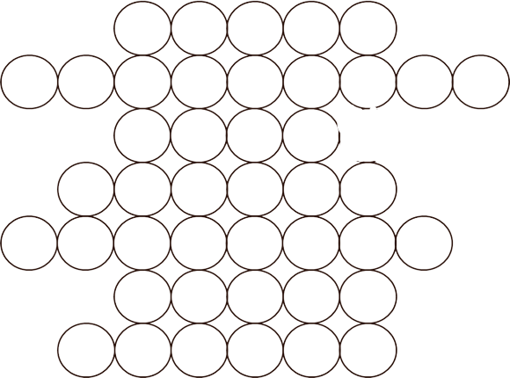
















QUÀ
C
O
L
O
A
1
A
1 BỘ ĐỒ DÙNG HỌC TẬP
T
D
I
C
O
V
I
E
1 GÓI BIM BIM
1 CÂY BÚT
2 CÂY KẸO MÚT
1 TRÀNG VỖ TAY CỦA CẢ LỚP
1 QUYỂN VỞ
1 TÚI ĐỰNG BÚT
2
T
O
N
G
3
T
I
E
N
L
E
4
L
Y
T
H
A
I
T
O
H
A
5
O
L
U
T
A
Y
K
6
E
T
7
L
Ý
T
H
Ư
Ờ
N
G
K
I
Ệ
T
O
I
T
N
G
L
E
T
H
U
Y
K
Câu 7: Lê Hoàn đánh thắng quân Tống ở địa danh này tại phòng tuyến Bình Lỗ? (6 ô chữ).
Câu 1: Tên kinh đô Việt nam thời Ngô (5 ô chữ).
Câu 5: Người sáng lập ra triều Lý, dời đô ra Thăng Long (8 ô chữ).
Câu 2: Tên nước Việt Nam do Đinh Tiên Hoàng đặt (9 ô chữ).
Câu 4: Tên triều đại tiếp sau nhà Đinh (6 ô chữ).
Câu 3: Giặc ngoại xâm do Lê Hoàn đánh bại (4 ô chữ).
Câu 6: Kinh đô nước Đại Cồ Việt (5 ô chữ).

Slide 3
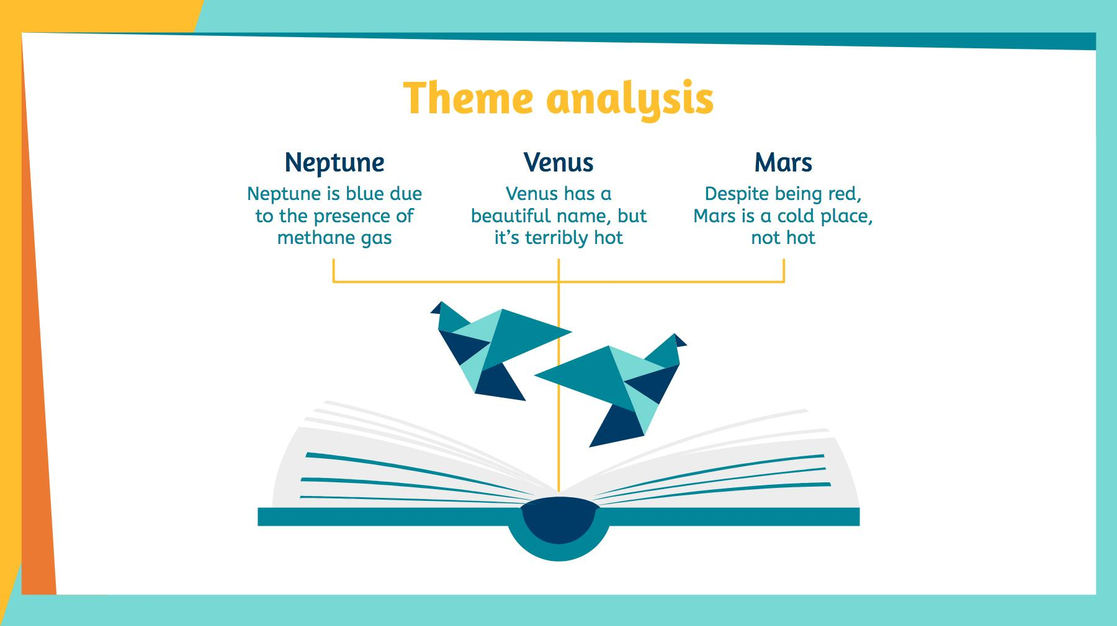
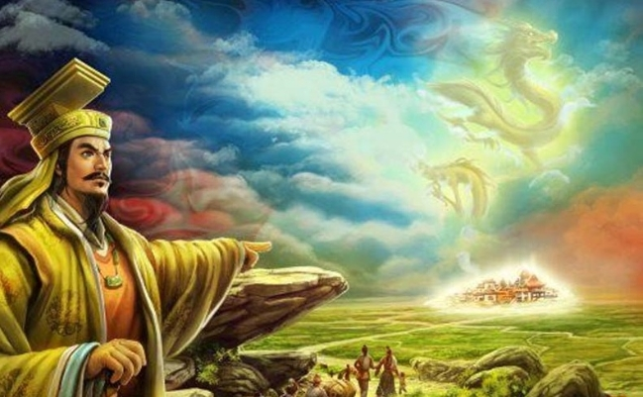
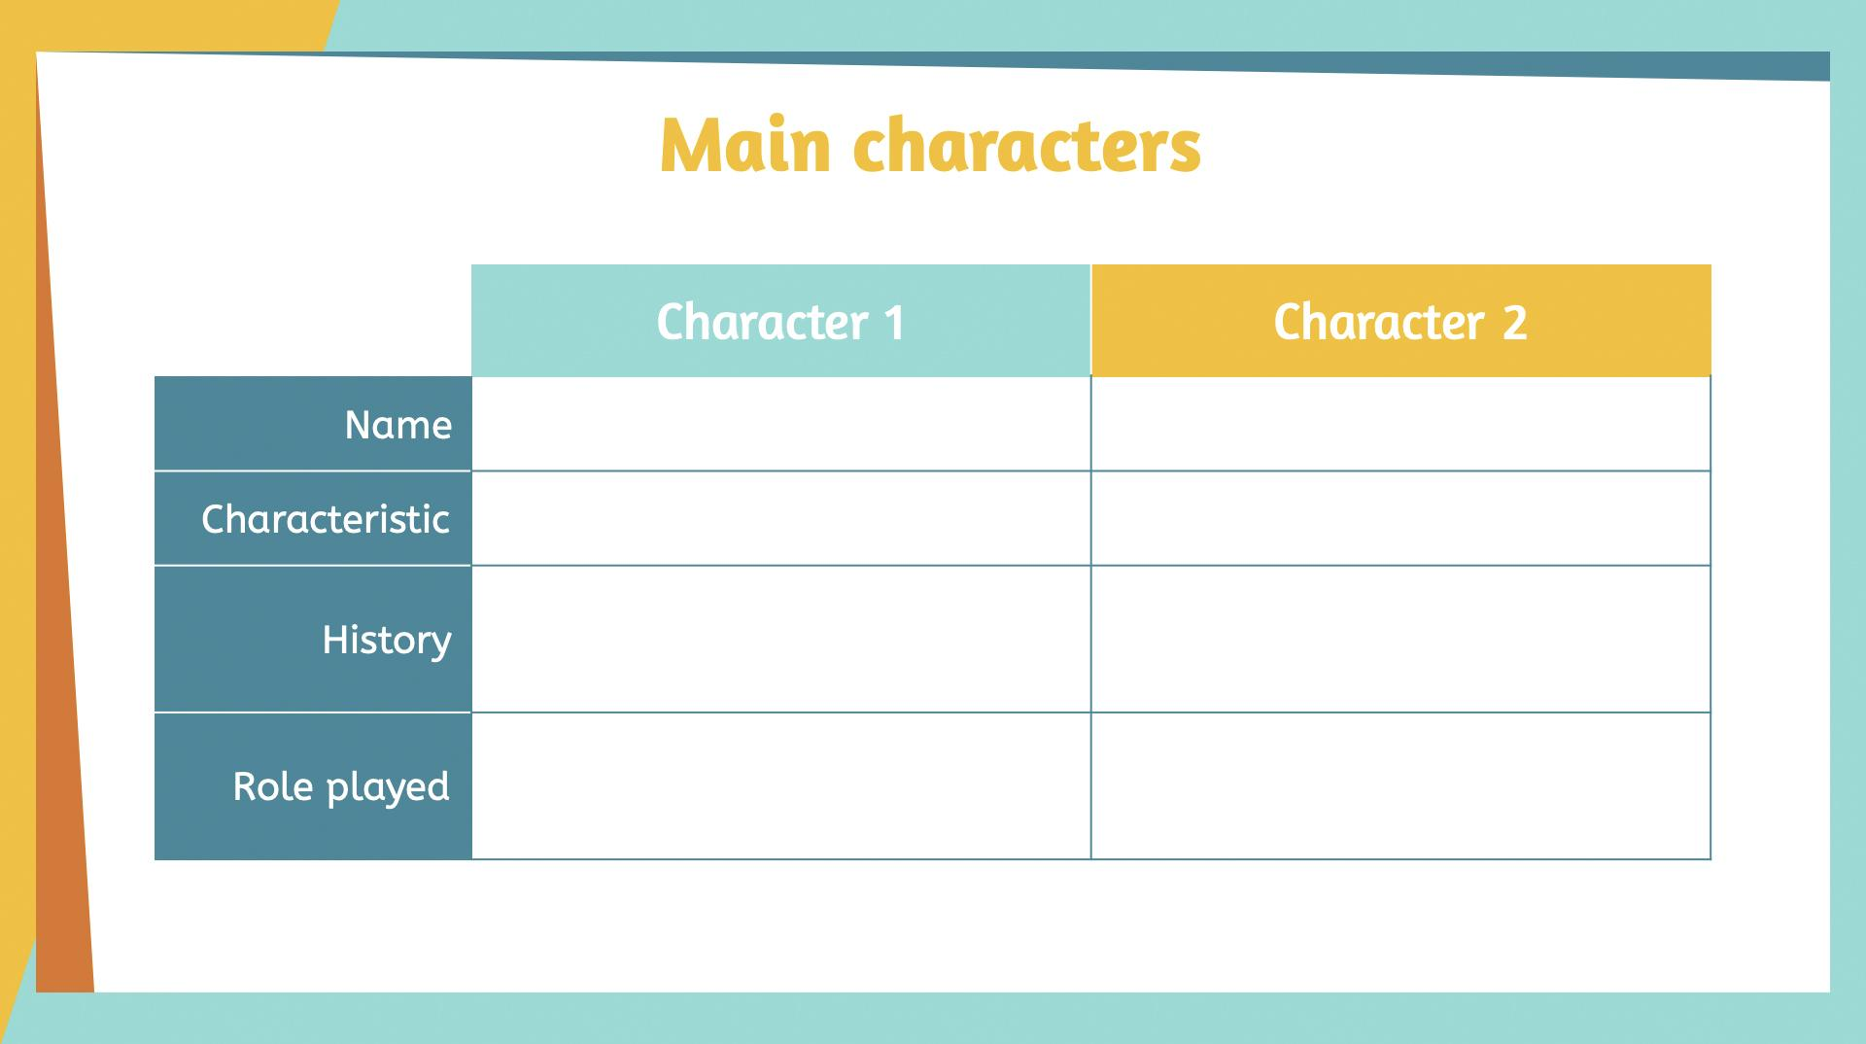
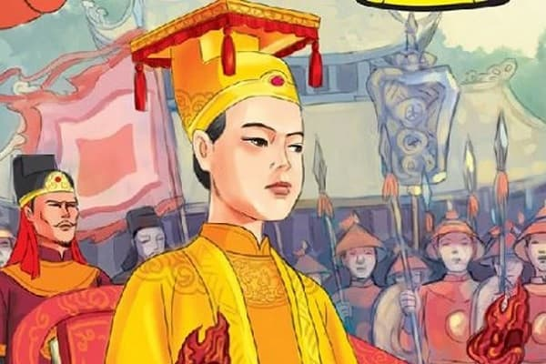
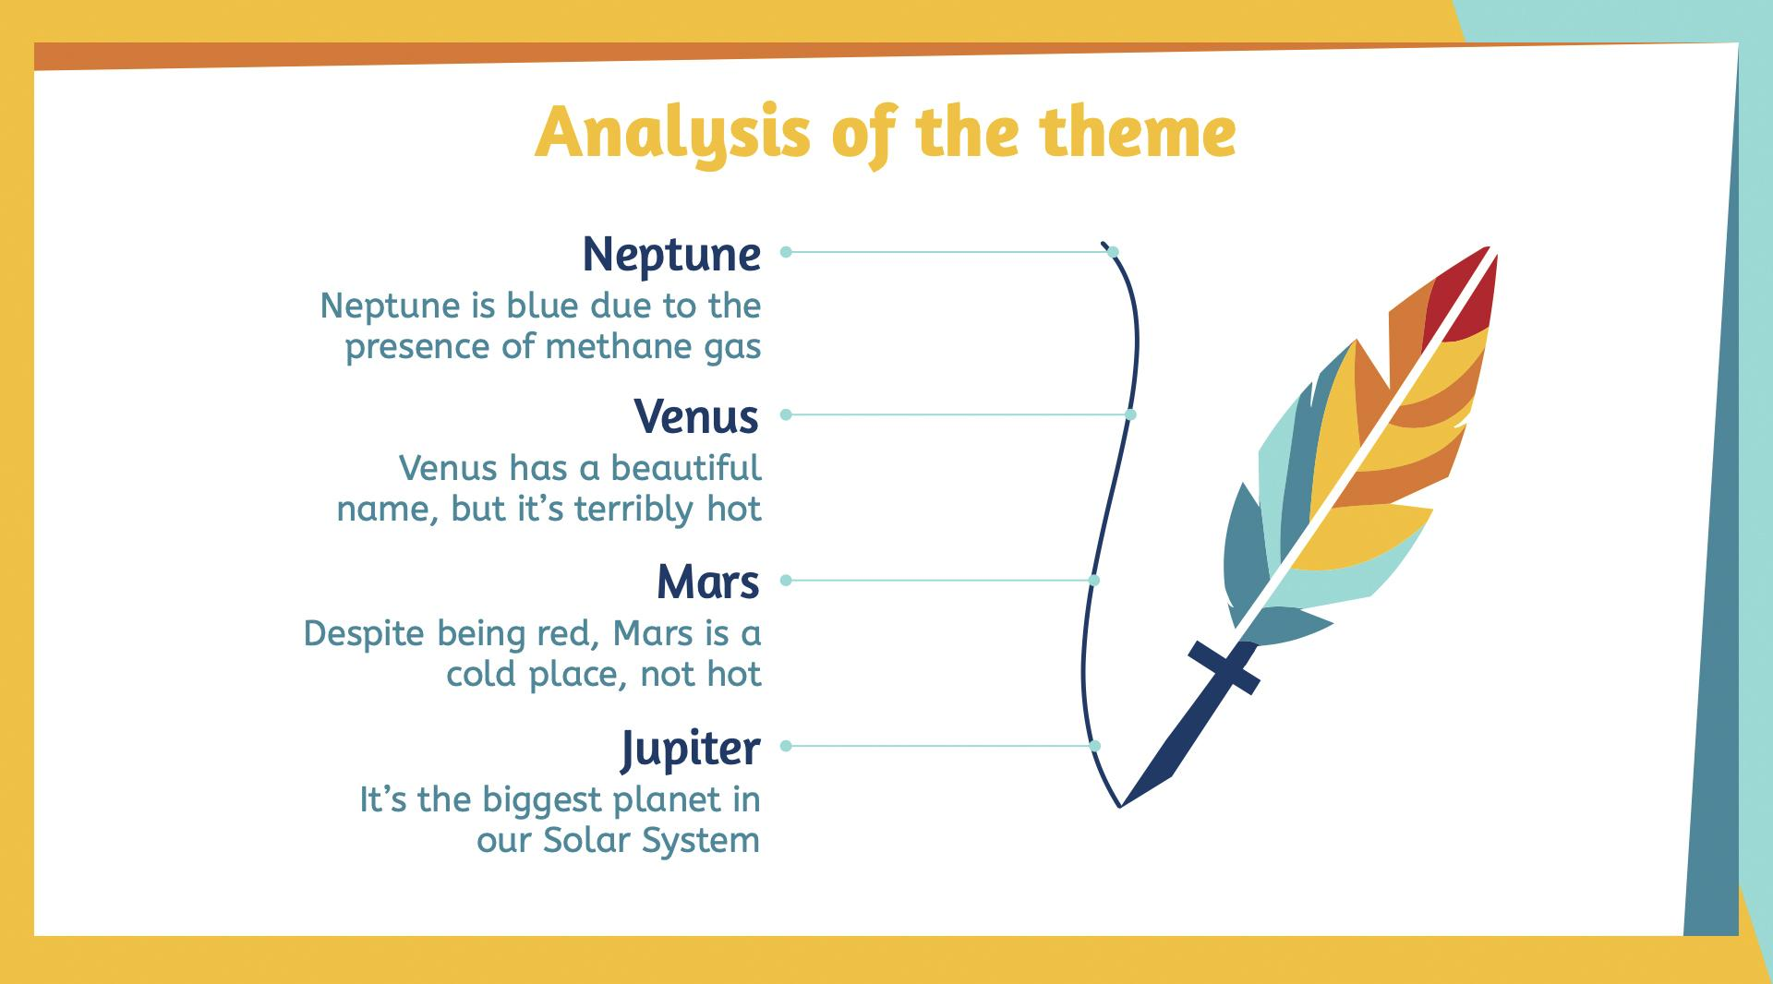
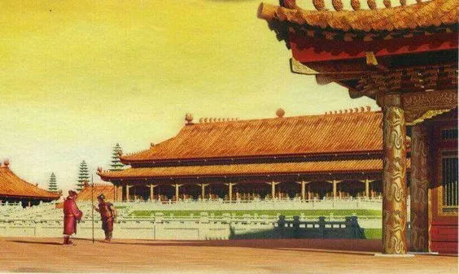
CUỘC KHÁNG CHIẾN CHỐNG QUÂN TỐNG XÂM LƯỢC CỦA NHÀ LÝ (1075 – 1077) (T1)
BÀI 15

Slide 4



NỘI DUNG CHÍNH
I
Chủ động tiến công để tự vệ
Xây dựng phòng tuyến chuẩn bị kháng chiến (1076 – 1077)
II
Tổ chức phản công và kết thúc chiến tranh (1077)
III

Slide 5





BÀI 14: CUỘC KHÁNG CHIẾN CHỐNG QUÂN TỐNG XÂM LƯỢC CỦA NHÀ LÝ (1075 – 1077) (T1)
1. Chủ động tiến công để tự vệ (1705)
4 W’s & 1 H

Slide 6
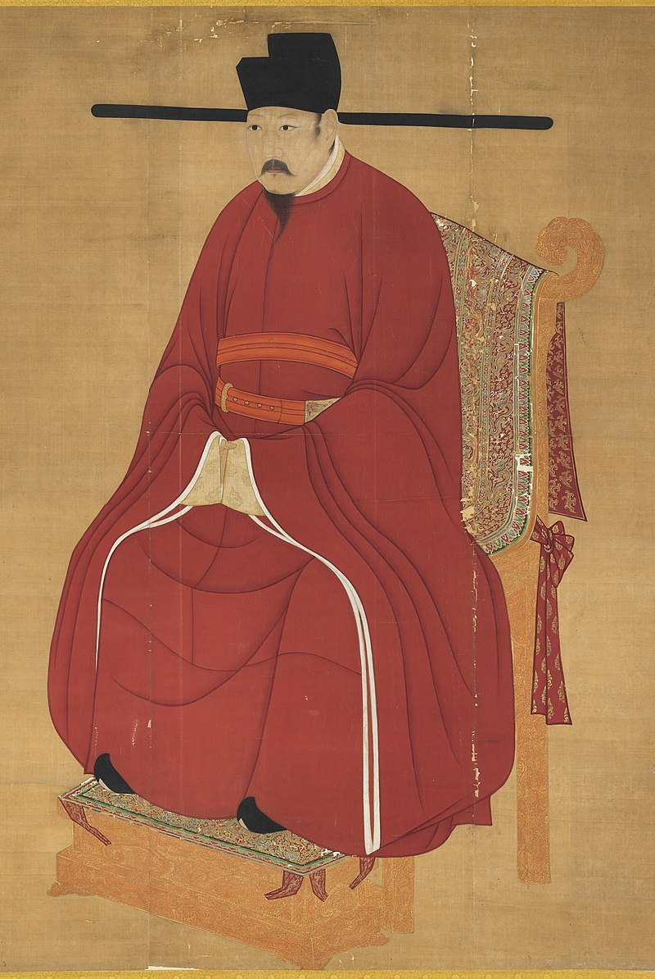
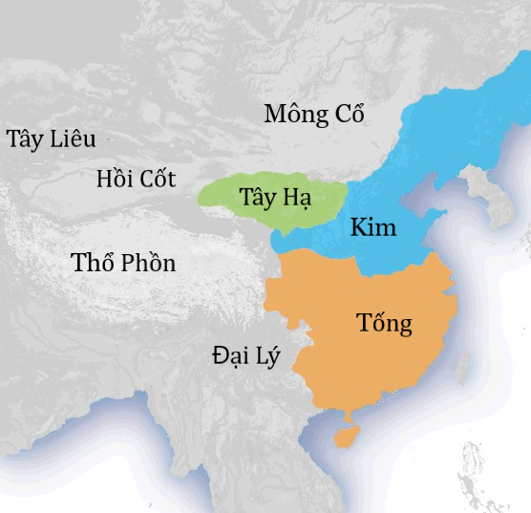
Why
Tại sao nhà Tống lại đem quân xâm lược nước ta
Nguyên nhân:
Từ giữa thế kỉ XI, nhà Tống gặp nhiều khó khăn chồng chất. Để giải quyết tình trạng khủng hoảng trong nước thì vua Tống đã tiến hành xâm lược Đại Việt.
Tống Nhân Tông
Bản đồ nhà Tống

Slide 7
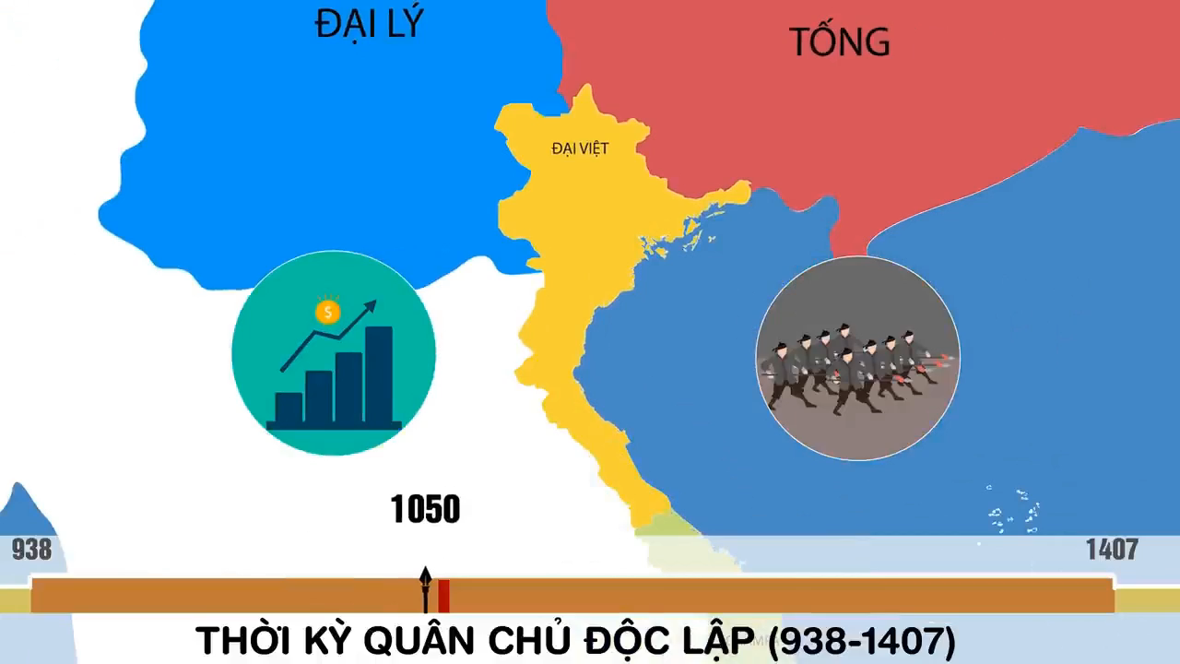

Slide 8
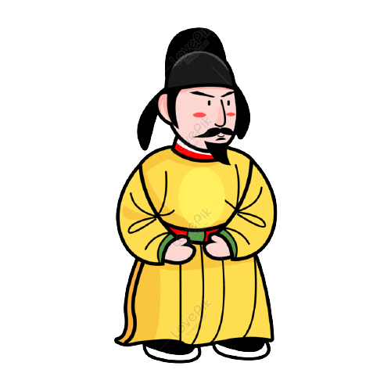
Ngân khố cạn kiệt tài chính nguy ngập
Nội bộ mâu thuẫn
Nhà
Tống
Vùng biên cương thường xuyên bị hai nước Liêu-Hạ quấy nhiễu
Nhân dân đói khổ, nhiều nơi nổi dậy đấu tranh.

Slide 9
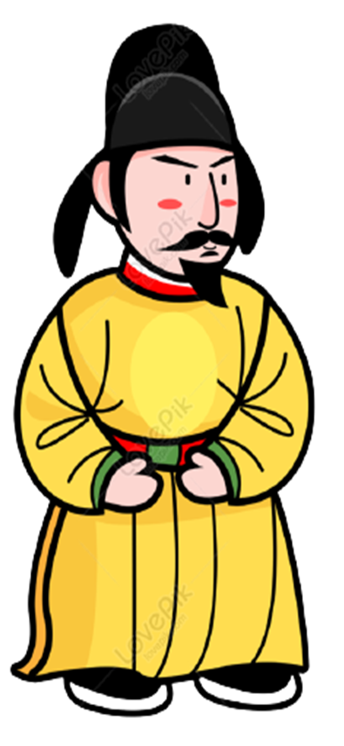

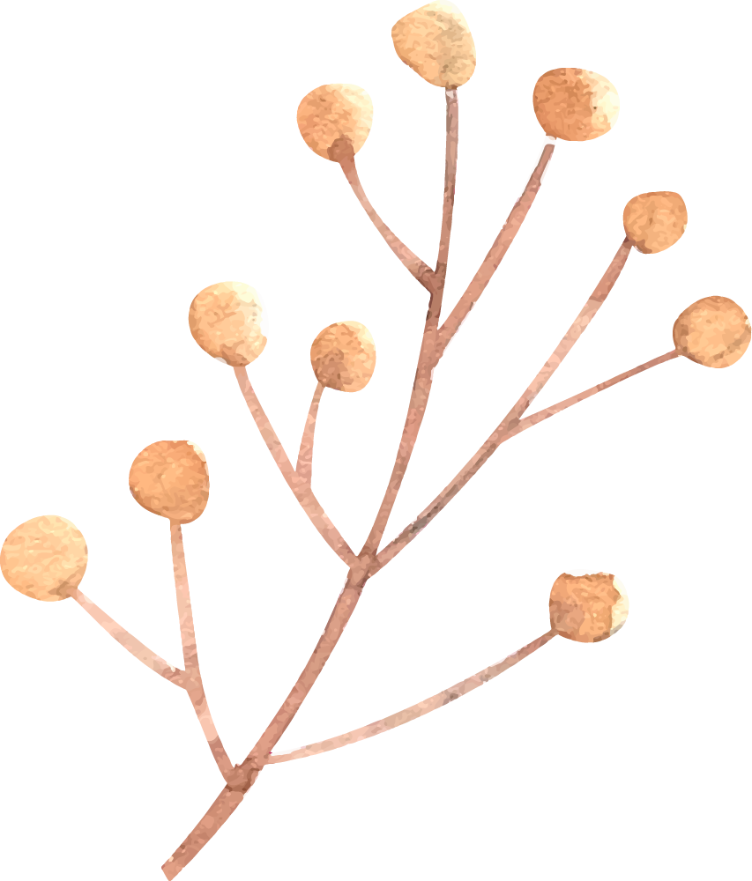



Tống Thần Tông
“Sau khi Giao Chỉ (Đại Việt) thua, hãy đặt thành quận huyện mà cai trị và hãy sung công của cải” và nếu thắng được Đại Việt thì thế Tống sẽ tăng và các nước Liêu, Hạ sẽ phải kiêng nể”

Slide 10

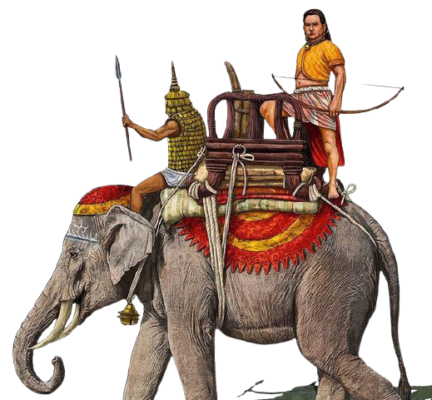
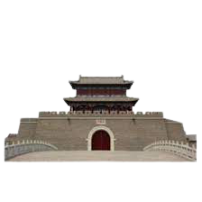
Xây dựng những căn cứ quân sự, hậu cần gần biên giới, làm nơi xuất phát trực tiếp cho các đạo quân xâm lược.
Ngăn cản việc trao đổi, buôn bán giữa hai nước, dụ dỗ các tù trưởng dân tộc.
Xúi giục vua Chăm pa đánh lên từ phía nam.

Slide 11
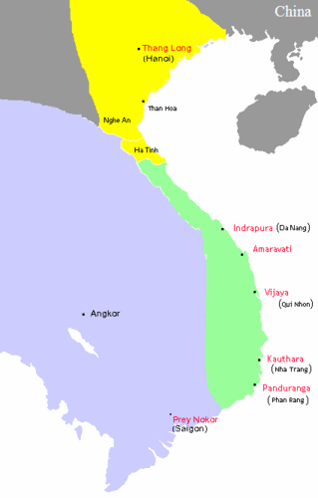
X
X
X
Đại Việt
Nhà Tống
Em có nhận xét gì về âm mưu xâm lược của nhà Tống ?
Chăm – Pa
Đánh từ phía nam.
Thâm hiểm, độc ác, quyết tâm xâm lược Đại Việt.

Slide 12
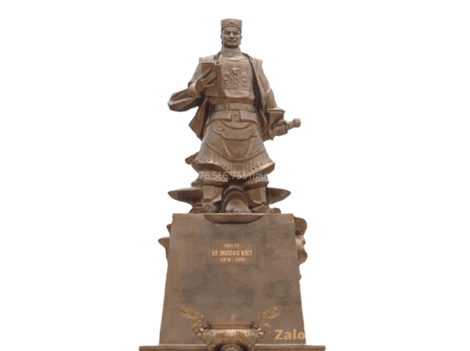
Who
Ai là người lãnh đạo khởi nghĩa?
Lý Thường Kiệt
Trình bày sự hiểu biết của em về biết Lý Thường Kiệt?

Slide 13
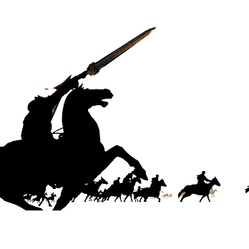
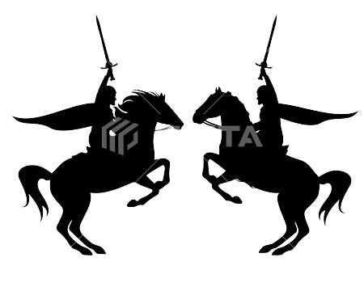
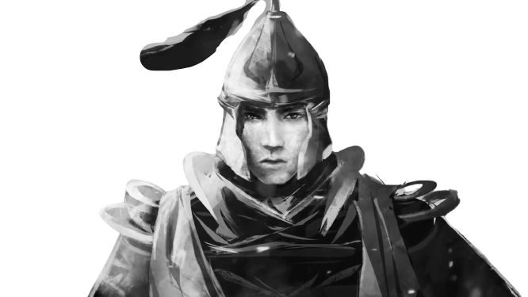

SỰ CHUẨN BỊ CỦA NHÀ LÝ
01
02
03
Cử Lý Thường Kiệt làm tổng chỉ huy.
Lý Thánh Tông cùng Lý Tường Kiệt chỉ huy 5 đạo quân đánh Chăm Pa - Vua Chăm bị bắt.
Luyện tập, canh phòng, tuyển quân, đánh trả các cuộc quấy phá

Slide 14
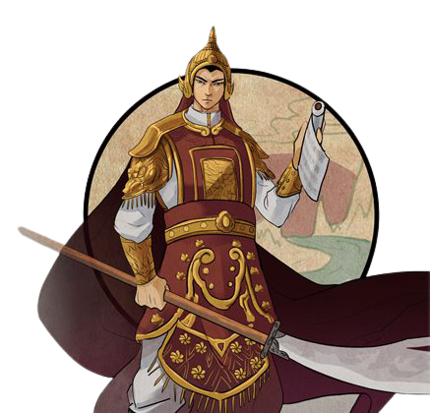
Lý Thường Kiệt
Lý Thường Kiệt (1019-1105) tên thật là Ngô Tuấn, tự là Thường Kiệt. Sau được ban quốc tính họ Lý, bèn lấy tên tự.
23 tuổi, ông được sung vào ngạch thị vệ để hầu vua, giữ chức Hoàng môn chi hậu, và được thăng dần lên chức Đô tri, trông coi mọi việc trong cung..Ông đã trải qua 3 triều vua: Lý Thái Tông, Lý Thánh Tông, Lý Nhân Tông,
Ông có nhiều công lao trong việc chống Tống bình Chiêm, đóng góp xây dựng đất nước phồn vinh.
Ảnh minh hoạ Lý Thường Kiệt

Slide 15
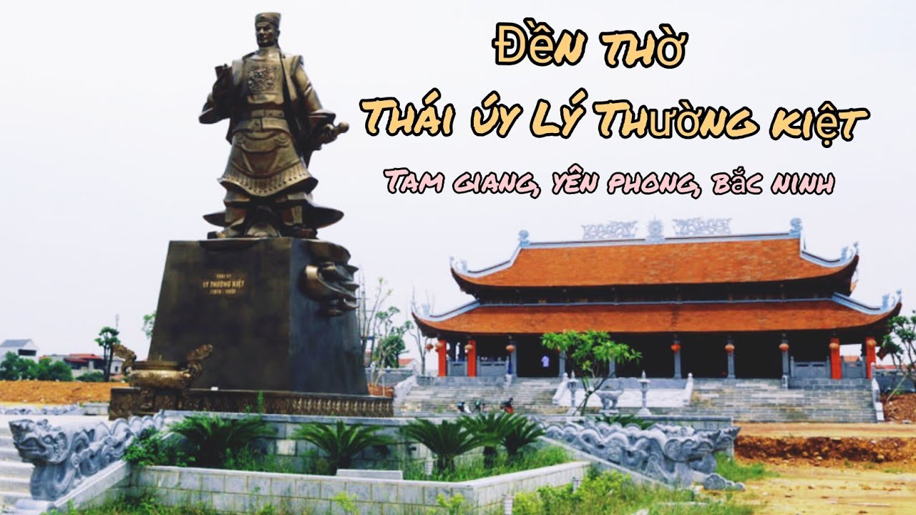

Slide 16
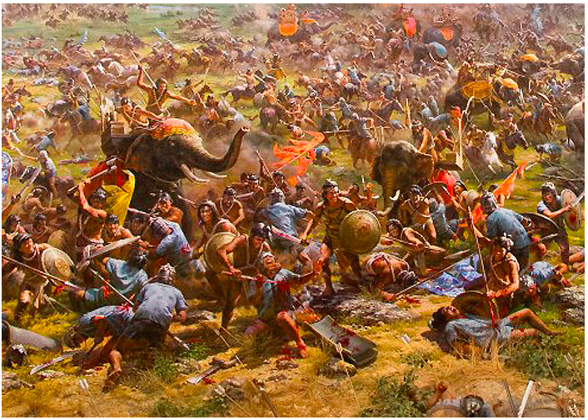
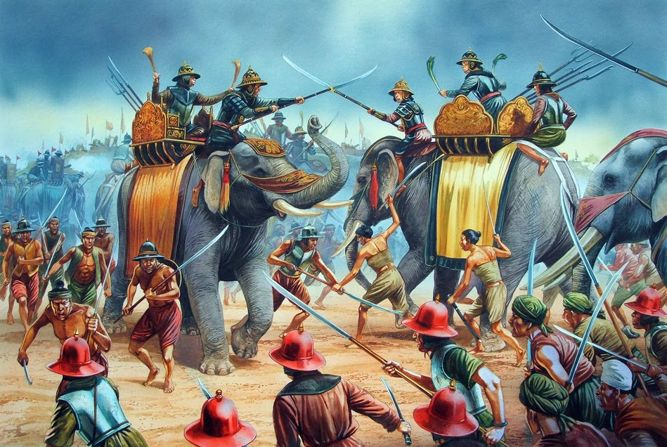
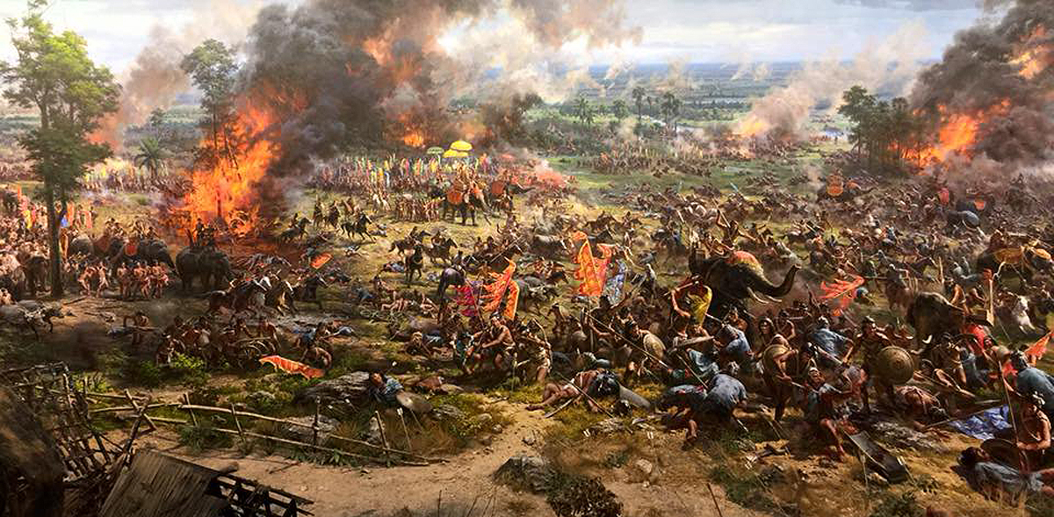
Ảnh minh hoạ cuộc chiến giữa Đại Việt và Chăm-pa

Slide 17
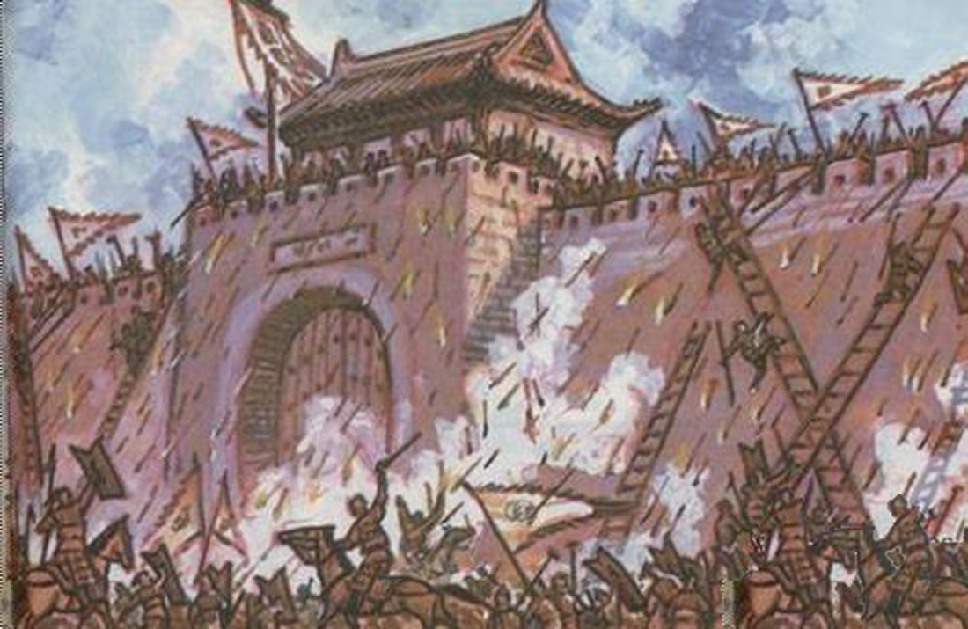
Khi nào quân ta đánh thành Ung Châu, Liêm Châu?
When
Tháng 10/1075 Lý Thường Kiệt chỉ huy 10 vạn quân thủy bộ, chia làm hai đạo tấn công vào đất Tống.
Hình ảnh minh họa quân ta hạ thành Ung Châu

Slide 18
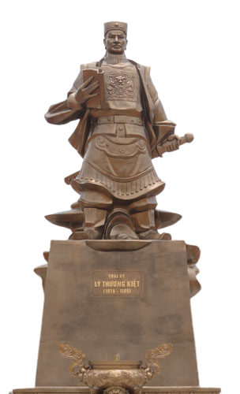
Tiên phát chế nhân
(ra tay trước để khống chế kẻ địch)
" Ngồi yên đợi giặc, không bằng đem quân đánh trước để chặn thế mạnh của giặc"
Thể hiện chủ trương táo bạo, độc đáo, sáng tạo nhằm giành thế chủ động, tiêu hao sinh lực địch ngay từ lúc chúng chưa tiến hành chiến tranh xâm lược.

Slide 19

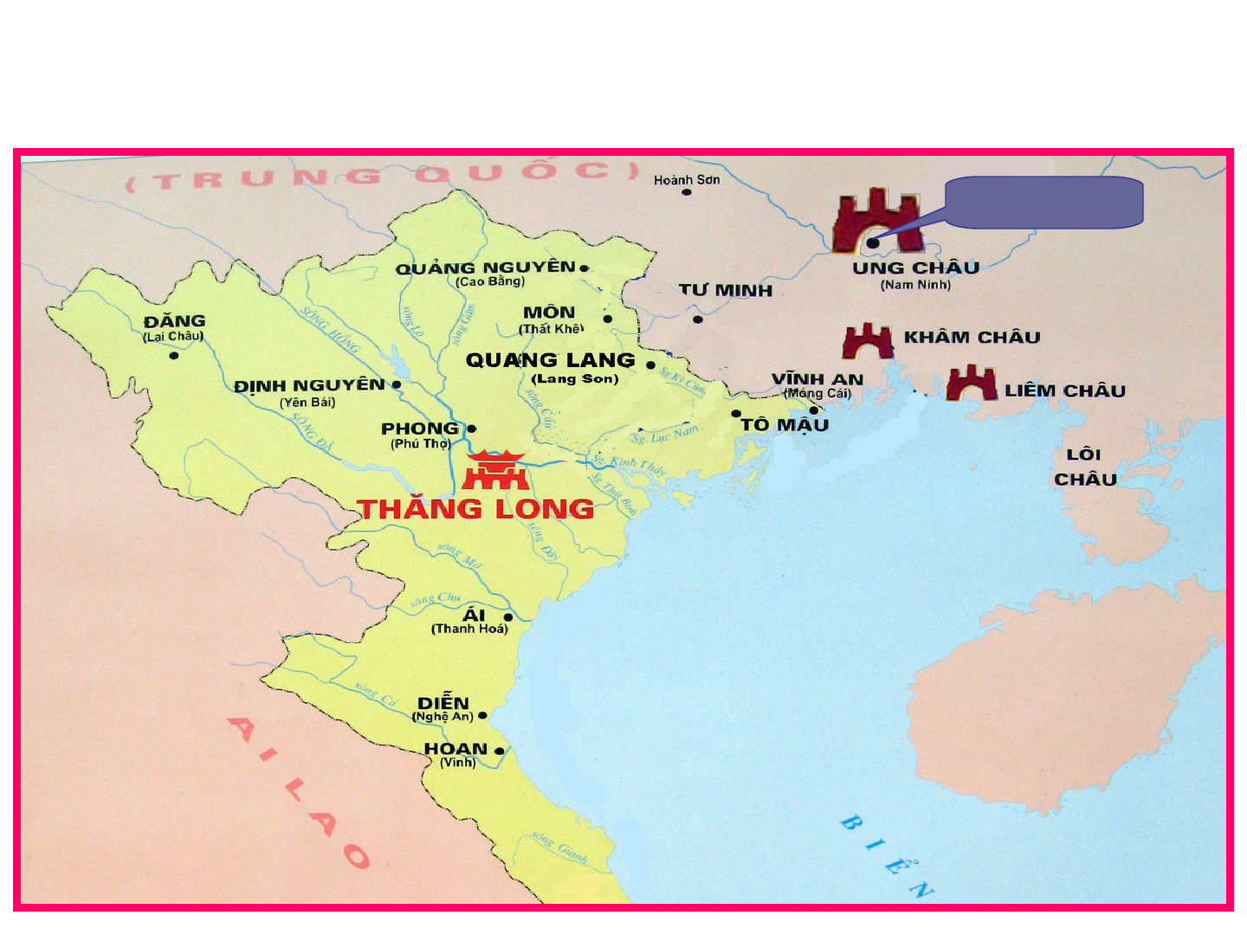

42 ngày
1/3/1076
30/12/1075
Tông Đản, Thân Cảnh Phúc
2/1/1076
10/1075
Lý Thường Kiệt
Lược đồ cuộc tiến công để tự vệ của Lý Thường Kiệt

Slide 20
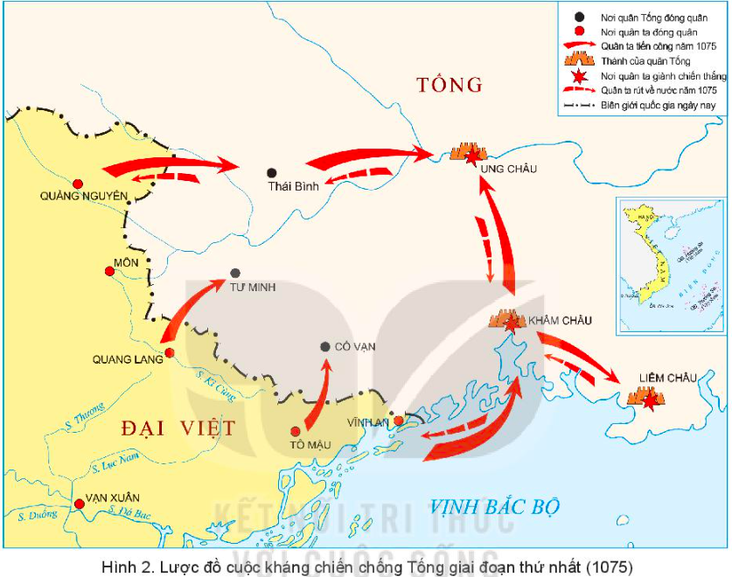

Slide 21
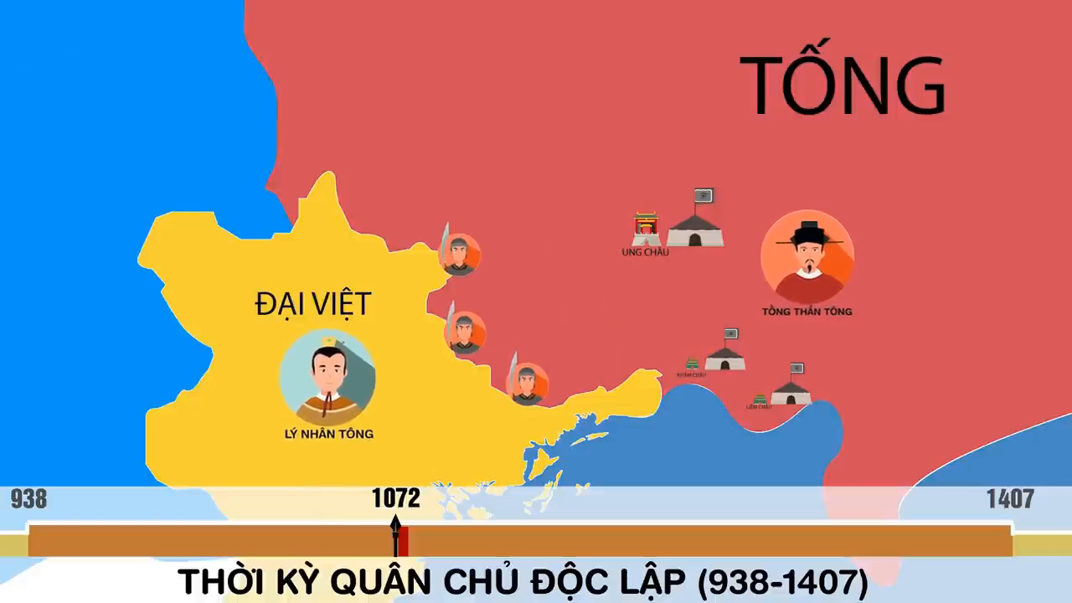

Slide 22
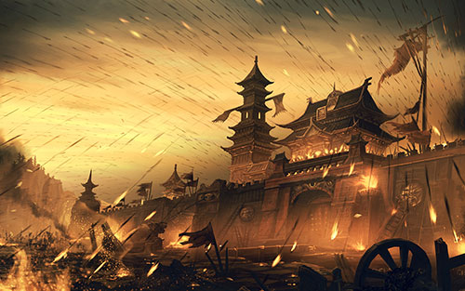
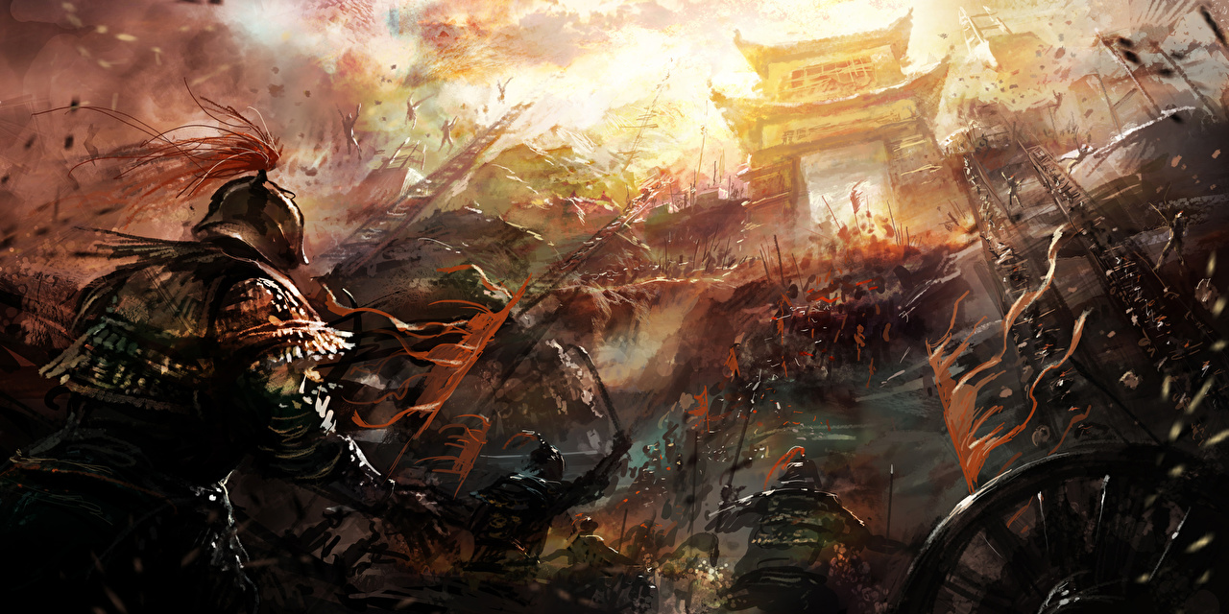
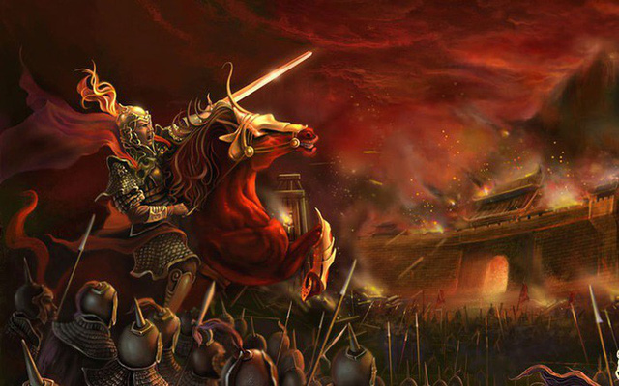
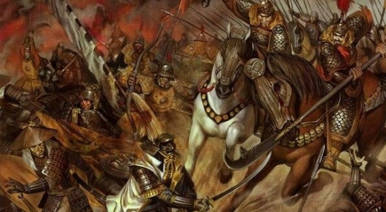
Ảnh minh hoạ cuộc công phá thành của Lý Thường Kiệt

Slide 23
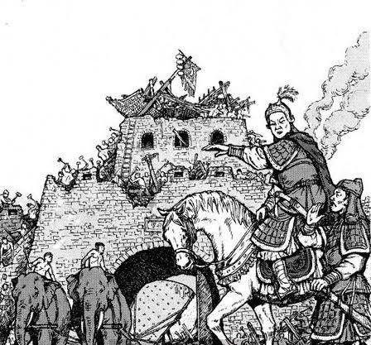
What
Ta đã đạt kết quả gì khi đánh thành Ung Châu và Liêm Châu
Kết quả
Sau 42 ngày chiến đấu quân Lý đã hạ được thành Ung Châu - căn cứ mạnh nhất của quân Tống.

Slide 24
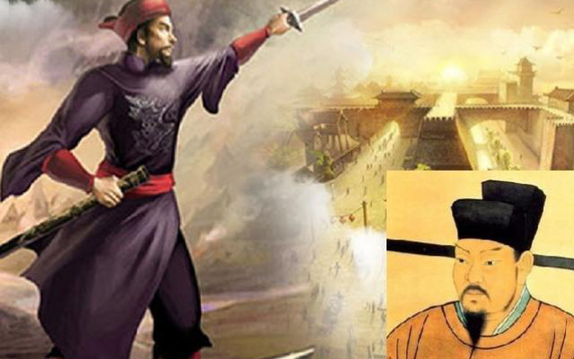
Cuộc tấn công vào đất Tống của nhà Lý có ý nghĩa gì?
How
Lý Thường Kiệt tấn công vào 3 căn cứ này để làm cho quân Tống gặp khó khăn về lương thực và khí giới.

Slide 25

BÀI 14: CUỘC KHÁNG CHIẾN CHỐNG QUÂN TỐNG XÂM LƯỢC CỦA NHÀ LÝ (1075 – 1077) (T1)
1. Chủ động tiến công để tự vệ (1705)
- Từ giữa thế kỉ XI, nhà Tống gặp nhiều khó khăn chồng chất. Để giải quyết tình trạng khủng hoảng trong nước thì vua Tống đã tiến hành xâm lược Đại Việt.
- Nhà Lý chủ động chuẩn bị đối phó. Thái úy Lý Thường Kiệt đã chủ động tấn công trước nhằm chặn thế mạnh của quân địch.

Slide 26






LUYỆN TẬP

Slide 27



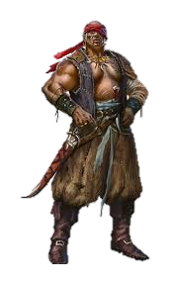

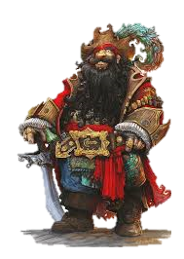


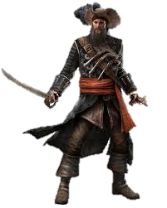

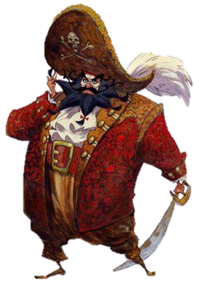


Slide 28

VẬN DỤNG

Slide 29

VẬN DỤNG
Sưu tầm một số tư liệu giới thiệu về 1 trong tứ đại kim khí ra đời trong thời kì này?

Slide 30


Slide 31







Ai là người lãnh đạo cuộc kháng chiến chống tống
Lê Lợi
Ngô Quyền
A.
B.
Nguyễn Huệ
Lý Thường Kiệt
C.
D.

Slide 32
Lý Thường Kiệt đã dung kế sách gì trước âm mưu xâm lược của nhà Tống?
Đắp đê
Tiên phát chế nhân
A.
B.
Đóng cọc
Ngụ binh ư nông
C.
D.

Slide 33
Vì sao nhà Tống lại muốn đem quân xâm lược Đại Việt?
A. Để giải quyết những khó khăn trong nước
B. Do nhà Lý không chấp nhận tước vương của nhà Tống
C. Do sự xúi giục của Cham-pa
D. Do giai đoạn này nhà Tống hùng mạnh

Slide 34
Tên thành mà Lý Thường Kiệt đã tiến đánh để ngăn chặc sức mạnh cảu quân Tống
A. Cố Cung
B. Vạn Lý Trường Thành
C. Thành Trường An
D. Ung Châu, Liêm Châu

Slide 35
Trên cơ sở phân tích diễn biến cuộc kháng chiến chống Tống (1075-1077) em hãy cho biết tư tưởng xuyên suốt của nhà Lý là gì?
Chủ động
Nhân văn
A.
B.
Nhân đạo
Bị động
C.
D.

Slide 36
Thanks
Dặn dò
Học bài cũ, làm bài tập trong SGK
Chuẩn bị bài mới:

